Slide 1
Ders Seçmek için Kayıt Yenileme (ders seçme) işlemleri menüsüne tıklayınız.
2022-2023 Ders Kayıtlanma
(22.08.2022-26.08.2022)
2.Sınıflar

Slide 2
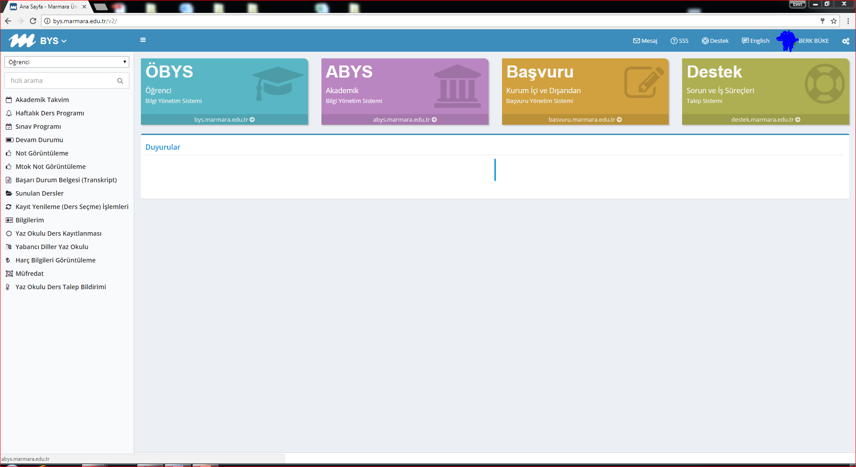
Dersler için Kayıt yenileme ( ders seçme) menüsüne tıklayınız.

Slide 3
2020 Müfredatına tabi olan öğrenciler tablodaki dersleri tıklayarak seçiniz.
2. YIL
No | Ders Kodu | Ders Adı | T | U | Kredi | ECTS
1 | MED2500 | Cell and Tissue Injury I | 101 | 15 | 9 | 9
2 | MED2501 | Cell and Tissue Injury II | 90 | 31 | 9 | 9
3 | MED2502 | Hematopoietic System and Related Disorders | 87 | 10 | 8 | 8
4 | MED2503 | Musculoskeletal, Integumentary Systems and Related Disorders | 118 | 32 | 11 | 11
5 | MED2504 | Respiratory System and Related Disorders | 117 | 18 | 10 | 10
6 | MED2505 | Basic Clinical Skills | 35 | 30 | 3 | 3
7 | MED2507 | Human in Medicine | 35 | 30 | 3 | 3
8 | MED2509 | Evidince Based Medicine | 35 | 30 | 3 | 3
9 | MEDxxx | Phase 1: Elective II | 40 | 20 | 4 | 4
TOPLAM |  |  | 658 | 216 | 60 | 60

Slide 4
Seçmeli ders havuzundan almak istediğiniz dersi ekleye tıklayınız.
7 | MEDxxx | Phase 1: Elective II | 40 | 20 | 4 | 4
Her Seçmeli Stajın kontenjanı bulunmaktadır. Ders Seçtikten sonra kontenjan dolu dediği zaman başka bir seçmeli dersi seçiniz.
2020-2021 DERS YILI 1. 2. ve 3. SINIF ELEKTİF LİSTESİ ( GÜZ DÖNEMİ )
Sayı | DERS KODU | DERS ADI
1 | MED1550 | Molecular Research Techniques in Medicine
2 | MED1551 | Istanbul, Capital of Cultures
3 | MED1555 | History of Civilization (in Anatolia)
4 | MED1557 | Molecular Biology and Genetics of Cancer
5 | MED1558 | Personalized Medicine
6 | MED1559 | Molecular Diagnostics and Treatment in Gastrointestinal Diseases
7 | MED1560 | Evolution in Medicine and Life Events
8 | MED1561 | Introduction to Research Methodology in Physiological Sciences
9 | MED1652 | Health and Physical Activity II
10 | MED1653 | Adolescent Health: Prevention and Early Detection
11 | MED1656 | Philosophy and Health: Philosophical Encounters
12 | MED1657 | Psychiatric Disorders Through Literature
13 | MED1659 | Interactive English
14 | MED1666 | Bridge
15 | MED1669 | Tumour Immunogenetics
16 | MED1670 | Cinema and Health
17 | MED1671 | Reading Scientific Articles
18 | MED1672 | Classical music composers and their illnesses
19 | MED1673 | Turkish Practical course for foreign student-Basic level
20 | MED1674 | Turkish Practical course for foreign student-Advanced level
21 | MED1657 | Introduction to Neurosciences:Selected Readings
22 | MED1678 | Stress Management Through Mindfulness

Slide 5
Seçmiş olduğunuz derslerin toplamı 60 kredi olmalıdır.
Sonrasında Seçilen Dersler sekmesinden Danışman Onayına Gönder butonuna basınız.
Seçilen derslerin danışmanınız tarafından onaylanmasını bekleyiniz.
Kaydınızı kesinleştirmek için ÖBYS üzerinden danışmanınıza mesaj gönderebilirsiniz.
Kaydınızı kesinleştirmek için yazıcı çıktısı almanıza ve danışmanınızın talep etmesi haricinde yanına gitmenize gerek yoktur.
Derslerinizin tümü onaylandıysa kayıt süreciniz tamamlanmıştır☺

Slide 6
Ders kaydı işlemleri sırasında sorun yaşarsınız;
Ders kaydı işlemleri sırasında sorun yaşarsınız; Eğitim Birimi ile görüşebilirsiniz.
Başarılar Dileriz

Slide 7
Öğrenci İşleri
Öğrenci İşleri | Eğitim Birimi | Ölçme Değerlendirme Birimi
Selma Basoren Ural: 5531 | Sevilay Süleymanoğlu:5535 | Ruhugul Dinç :5533
tipogrenci@marmara.edu.tr | Pınar Çelik Batova:5536 | Yakup Kuruçay:5534
 | Evin Harmancı:5537 | tip.olcme@marmara.edu.tr
 | tip.egitim@marmara.edu.tr

